Slide 1

인제대학교 컴퓨터공학부/디지털항노화헬스케어 학과
텍스트 마이닝과 텍스트 분류 실습
김희철

Slide 2
인제대학교 디지털항노화헬스케어 학과
목차
1부 : R 개발 환경 구축
2부 : Anaconda 환경
3부 : 텍스트 마이닝 기초
4부 : 텍스트 분류 실습
5부 : 텍스트 감성 분석

Slide 3
인제대학교 디지털항노화헬스케어 학과
1부 : R 개발 환경 구축
[ R Language ]

Slide 4
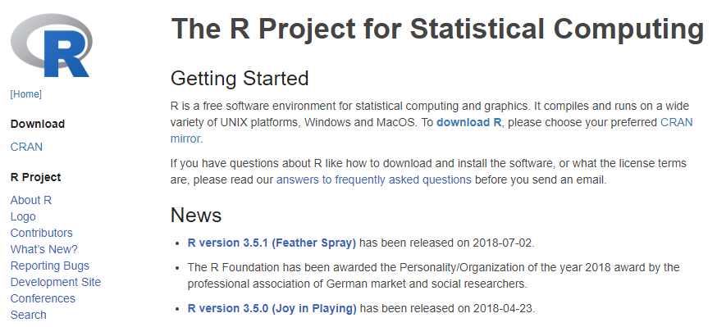
R 개발 환경 구축
- R 설치
R 공식 홈페이지 :
https://www.r-project.org/
Click

Slide 5
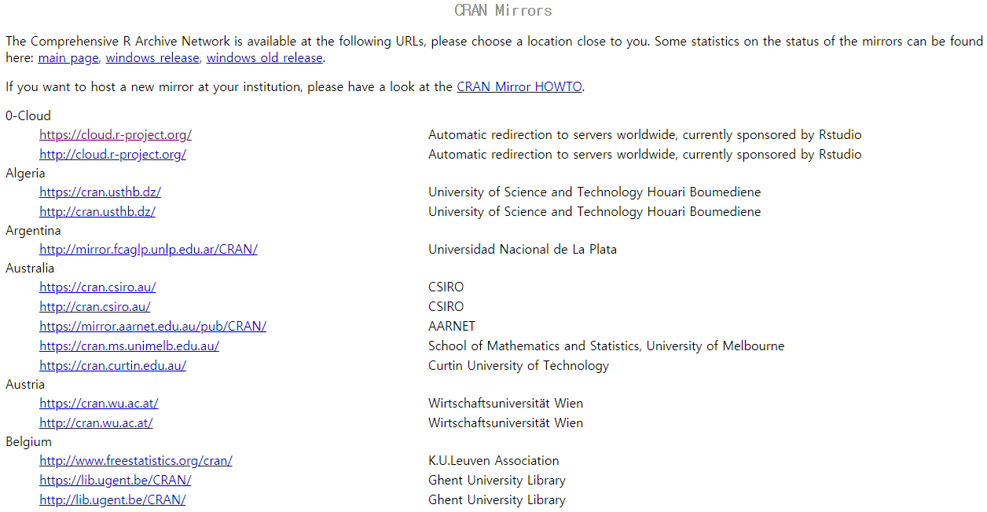
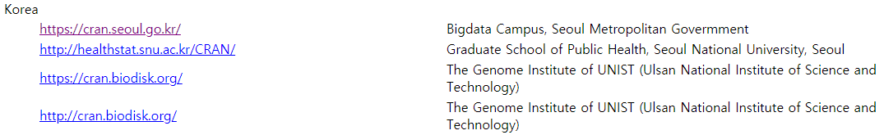
R 개발 환경 구축
- R 설치
R 설치 파일을 다운 받을 수 있는 Mirror Site 목록을 확인할 수 있음
Scroll Down
Click

Slide 6
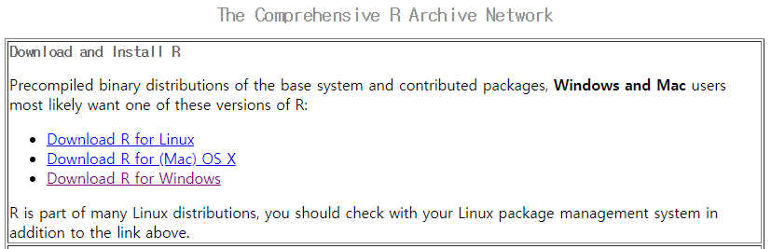
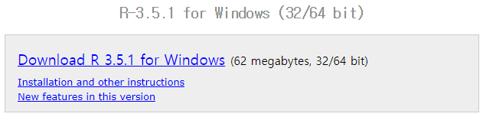
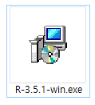
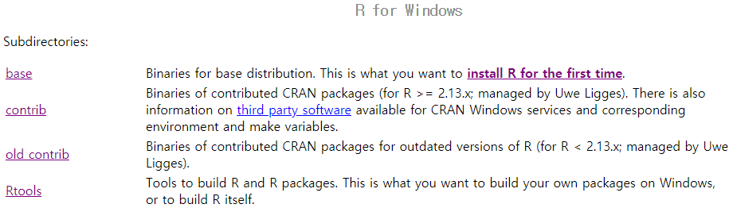
R 개발 환경 구축
- R 설치
Click
2
Click 을 통해 설치 파일 다운로드 후 설치
1
Click
설치 시 “다음” 버튼만 선택하면 설치 완료

Slide 7
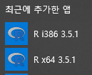
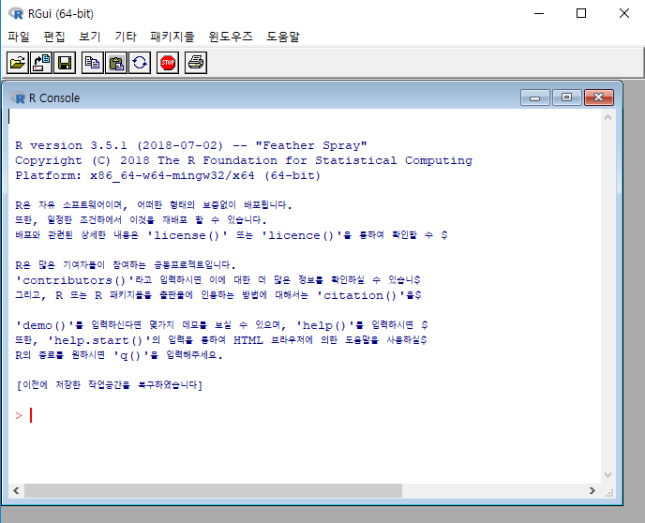
R 개발 환경 구축
- R 설치
Window 시작 메뉴에 아래와 같은 아이콘이 있다면 설치 완료
실행 시

Slide 8
인제대학교 디지털항노화헬스케어 학과
2부 : Anaconda 환경

Slide 9
Anaconda 환경 구축
Anaconda Navigator
R studio
INDEX

Slide 10
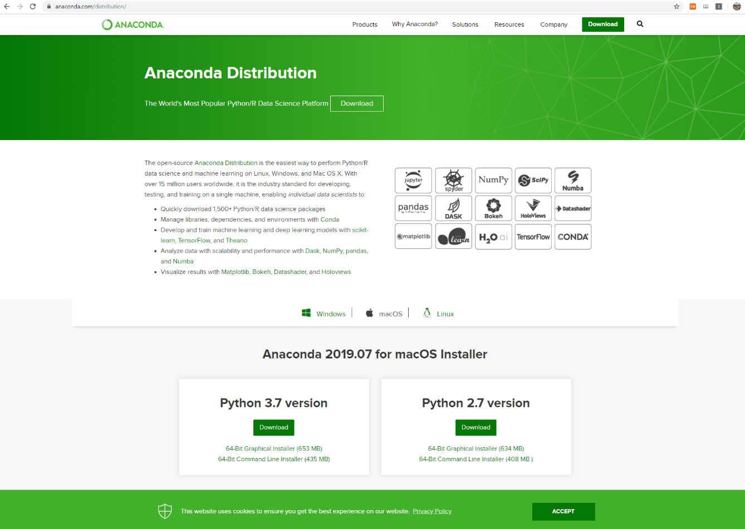
Anaconda 환경 구축
Anaconda 공식 홈페이지 :
https://www.anaconda.com/
Anaconda 다운로드 페이지 :
https://www.anaconda.com/download/

Slide 11
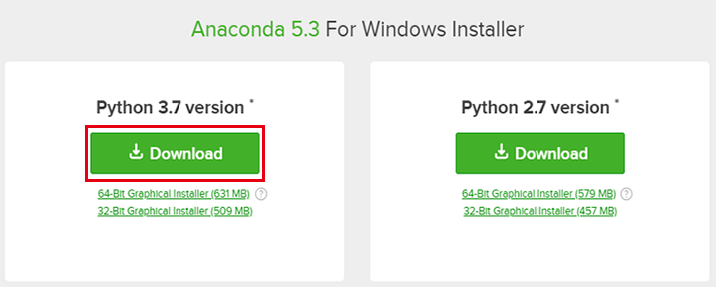
Anaconda 환경 구축
다운로드 버튼을 클릭

Slide 12
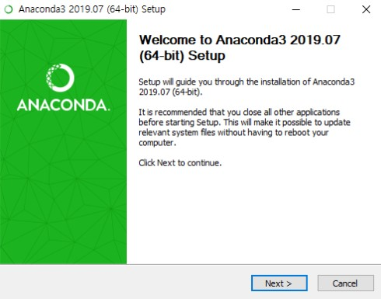
Anaconda 환경 구축
NEXT 버튼을 클릭

Slide 13
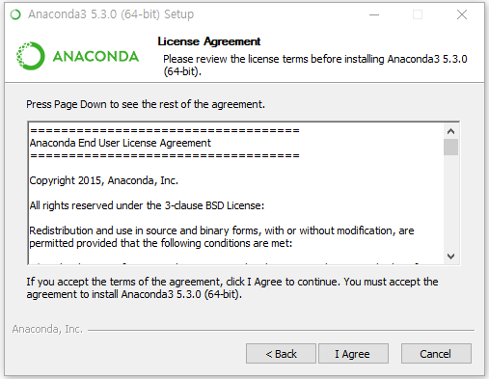
Anaconda 환경 구축
I Agree 버튼을 클릭

Slide 14
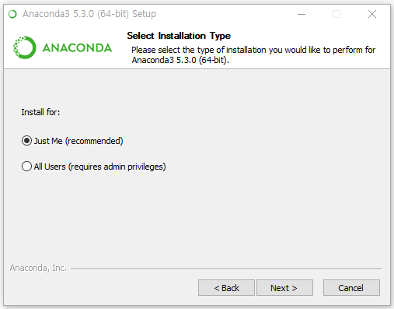
Anaconda 환경 구축
Just Me (recommended) 라디오 버튼, NEXT 버튼을 클릭

Slide 15
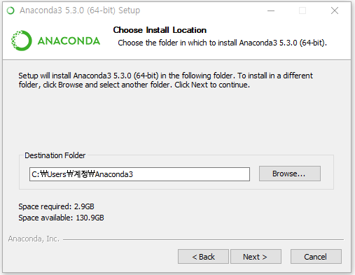
Anaconda 환경 구축
설치경로 C:\Users[사용자명]\Anaconda3
NEXT 버튼을 클릭

Slide 16
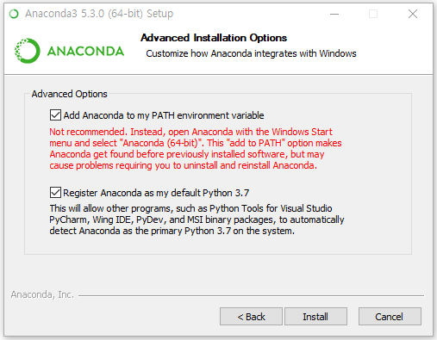
Anaconda 환경 구축
Adding Anaconda to my PATH environment variable(기본 값은 체크 해제)
Register Anaconda as my default Python 3.7(기본값 선택)

Slide 17
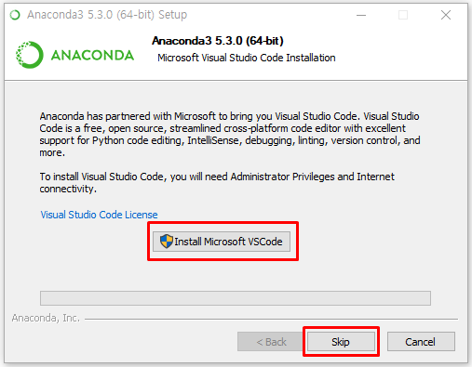
Anaconda 환경 구축
Install Microsoft VSCode

Slide 18
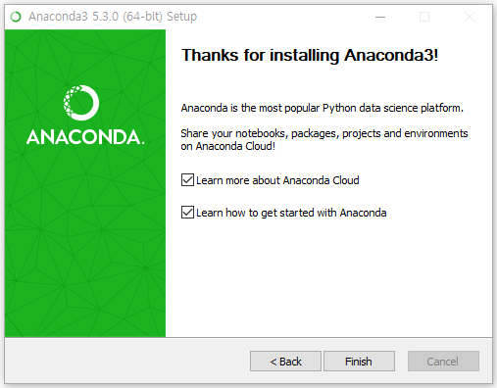
Anaconda 환경 구축
Finish

Slide 19
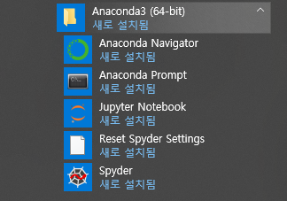
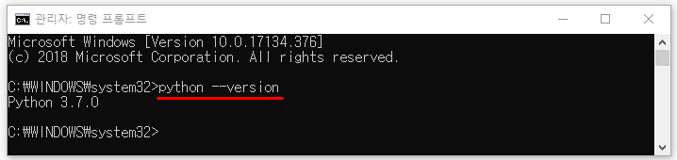
Anaconda 환경 구축
Install Microsoft VSCode
마지막으로 윈도우에서 CMD창을 열어 설치가 잘되었는지 확인

Slide 20
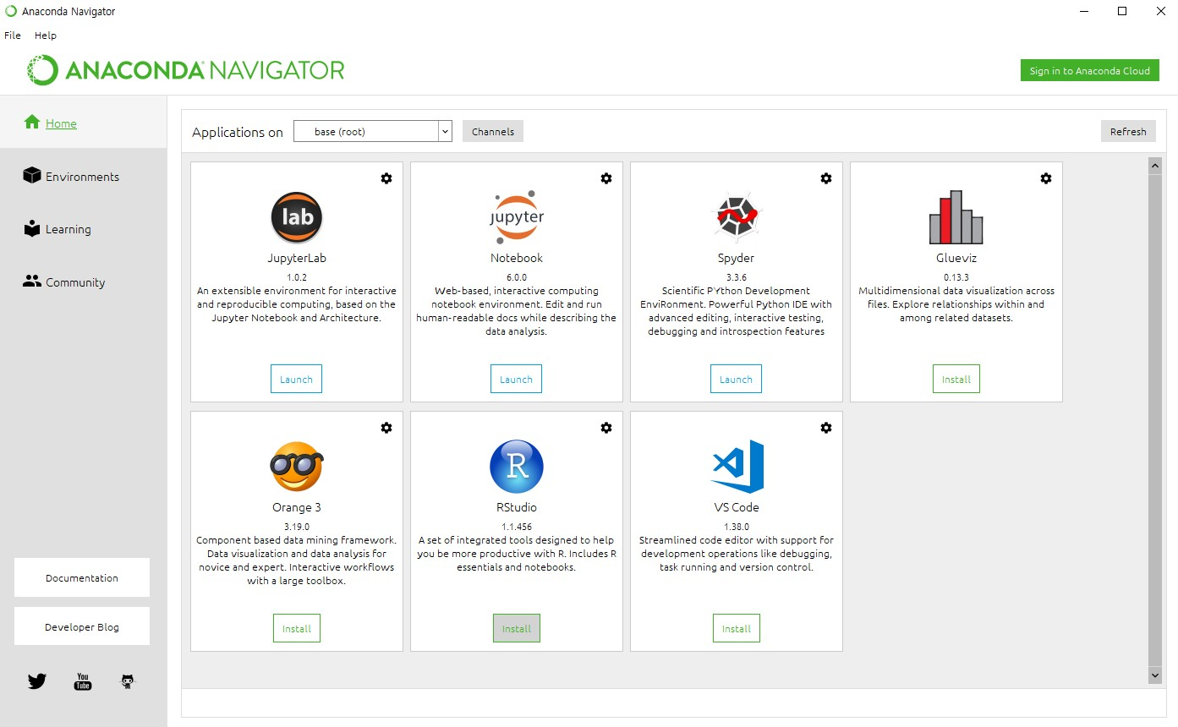
Anaconda Navigator

Slide 21
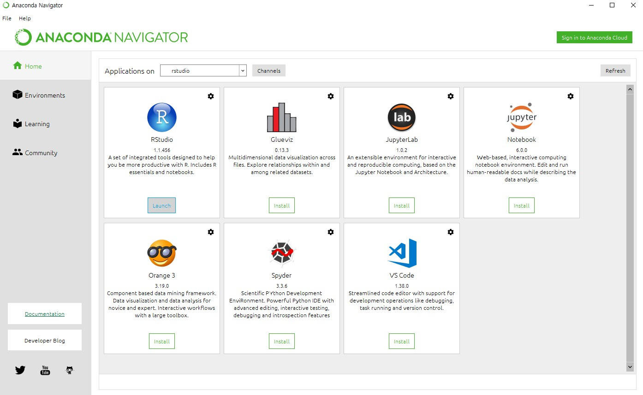
Anaconda Navigator

Slide 22
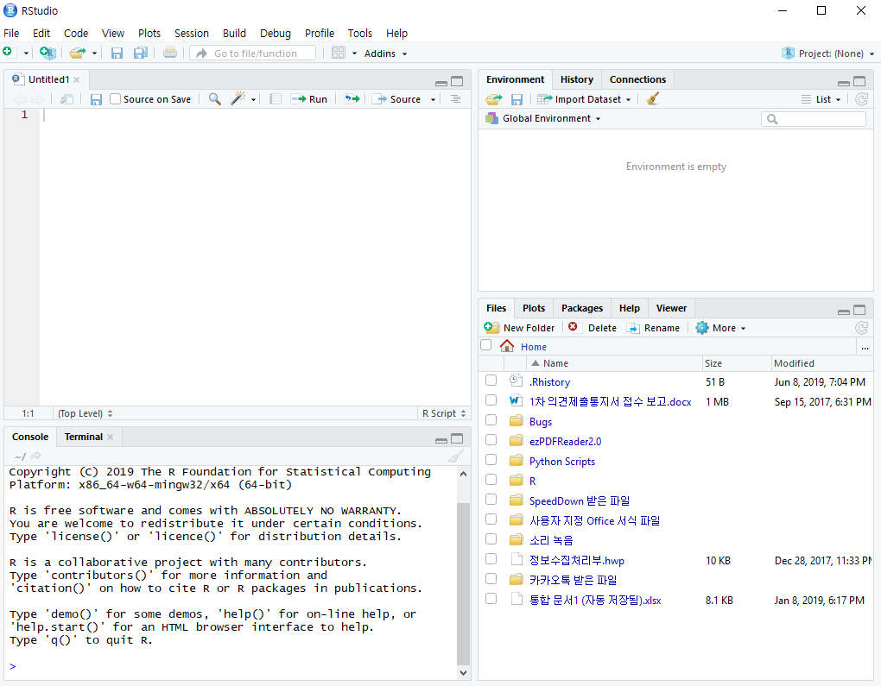
R Studio
설치한 R Studio를 실행하면 다음과 같은 화면 확인 가능
콘솔창 : 사용자가 명령어를 입력할 수 있는 화면
환경창 : 사용자가 입력한 명령어에 의해 만들어진 변수 목록을 확인할 수 있는 화면
파일창 : R 환경에서 기본으로 설정된 폴더의 목록을 확인할 수 있는 화면
소스창
환경창
파일창
콘솔창

Slide 23

R Studio
R Studio는 기존의 R을 좀 더 쉽게 다루기 위한 도구
보다 편리한 인터페이스
더 많은 UI 기능 지원 등
R Stduio 공식 홈페이지 :
https://www.rstudio.com/
Click

Slide 24
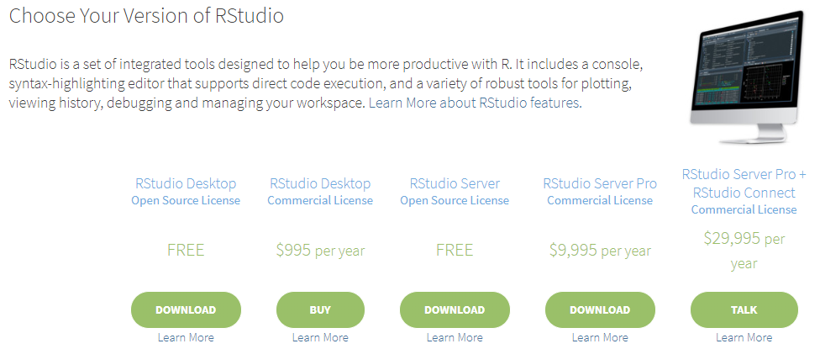
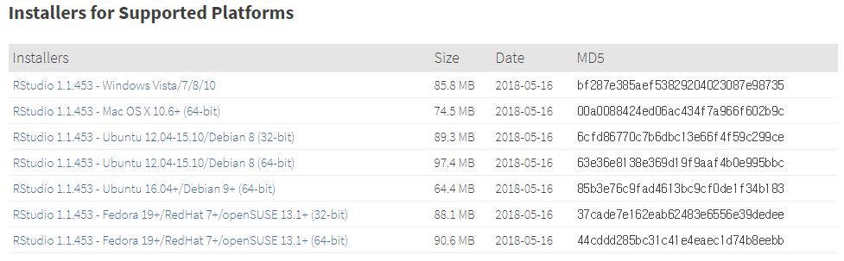
R Studio
- R Studio 설치 가능 (anaconda 설치와 별도로)
무료 버전 선택
자동 스크롤
Window용 Installer 선택하여 다운 및 설치

Slide 25
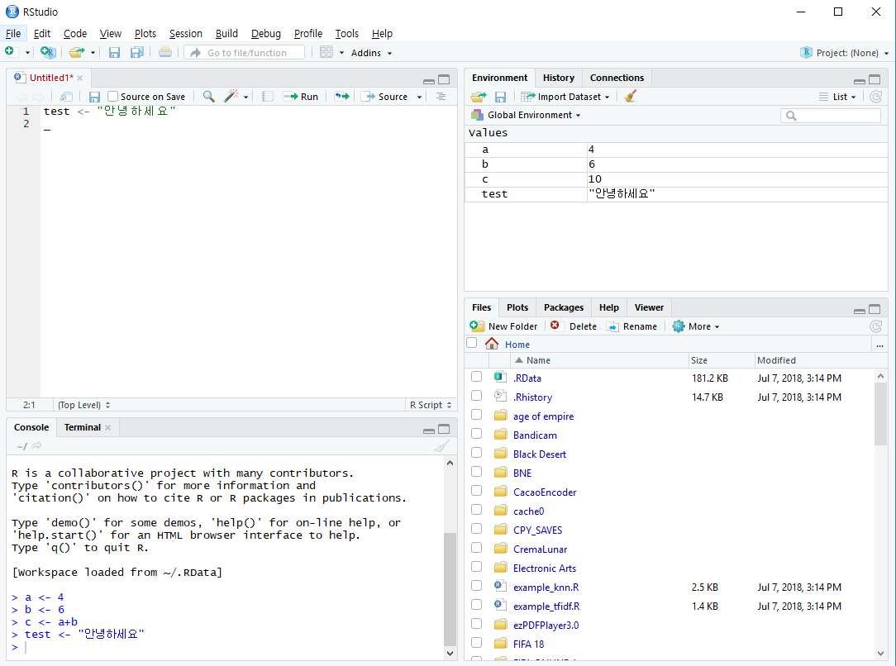
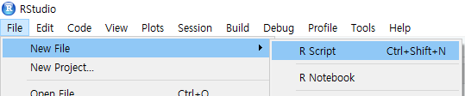
R Studio
좌측 상단의 File -> New File -> R Script를 입력하면 명령어를 입력할 수 있는 소스창이 생성됨
콘솔창에서는 한줄씩 입력하고 실행하는 반면 소스창에서는 여러줄을 입력한 뒤에 실행 가능 (실행 단축키 Ctrl+Enter)
환경창
소스창
콘솔창
파일창

Slide 26
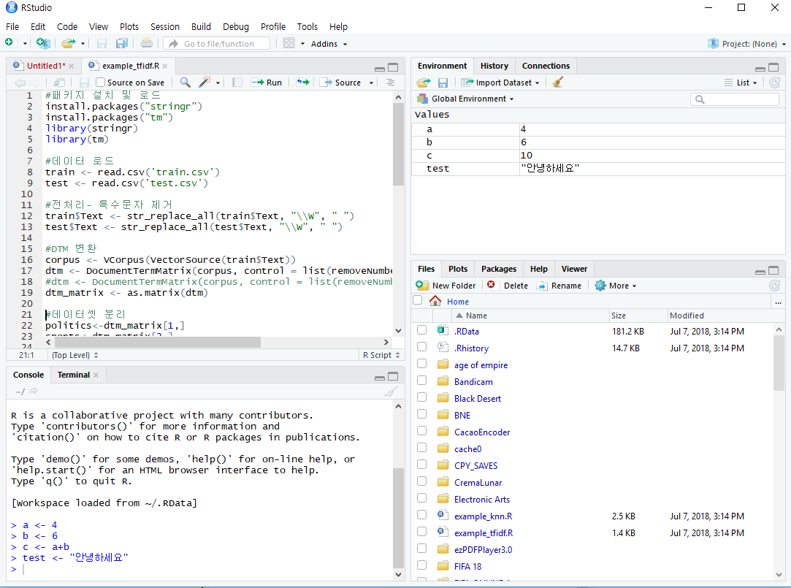
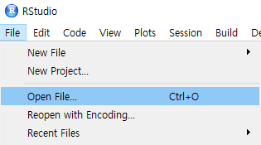
R Studio
좌측 상단의 File → Open File을 통해 R 소스파일을 Load 할 수 있음

Slide 27
인제대학교 디지털항노화헬스케어 학과
3부 : 텍스트 마이닝 기초
[ Text Mining Foundation ]

Slide 28
INDEX
텍스트 마이닝 이란?
텍스트 마이닝 기초

Slide 29
텍스트 마이닝 이란?
통신 기술의 발전, 새로운 커뮤니티 서비스 등장 등으로 인해 온라인 상의 데이터 폭증
트위터, 페이스북 등 SNS의 급격한 확산
텍스트, 이미지 등의 비정형 데이터 증가
IoT(Internet of Things) 및 M2M(Machine to Machine) 등 통신 기술의 발전
기기 또는 사물들의 통신간 발생하는 데이터 증가
기업들의 사용자 데이터 추적 및 수집 행위 증가
온라인 상의 사용자 데이터 증가(사용자들의 성향 및 구매 패턴 파악)
“데이터량의 급격한 증가에 따른 빅데이터 시대 도래”

Slide 30
텍스트 마이닝 이란?
빅데이터의 등장은 데이터량의 급증과 함께 데이터 유형의 다양화를 가져옴
텍스트, 이미지 등의 비정형 데이터가 빅데이터의 약 80% 이상의 비중을 가지고 있음
유형 | 정의
정형 데이터 (Structured Data) | 고정된 필드에 저장된 데이터 관계형 데이터베이스, 스프레드 시트 등
반정형 데이터 (Semi-Structured Data) | 고정된 필드에 저장되어 있지 않지만, 태그나 마커 등을 통해 구분할 수 있는 데이터 XML, HTML 등
비정형 데이터 (Unstructured Data) | 고정된 필드에 저장되어 있지 않은 데이터 텍스트, 이미지, 영상 등
< 빅데이터의 데이터 유형 >
비정형 데이터 중에서도 텍스트는 그 자체로는 정보로서의 역할을 제대로 할 수 없음(개인 일기, SNS 게시물 등)
따라서 텍스트(Text)로부터 정보를 찾아내는(Mining) 기술을 통해 비정형 데이터인 텍스트를 정형 데이터의 형태로 가공 할 수 있음

Slide 31




텍스트 마이닝 이란?
비정형 데이터인 텍스트로부터 유용한 정보를 추출 및 가공하는 기술
수학적 알고리즘에 기초하여 텍스트 수집, 처리, 분석, 요약 등 수행
텍스트의 주제 및 종류에 따라 다양한 기술로 응용됨
Spam Filtering – 스팸 메일의 특징을 찾아내어 걸러내는 기술
Text Categorization – 문서가 어떤 범주에 속하는지 분류하는 기술
Sentiment Analysis – 사람들의 감정, 의견, 성향 등을 분석하는 기술
[ Spam Filtering ]
[ Text Categorization ]
[ Sentiment Analysis ]
정 치
경 제
사 회
연 예
스포츠
I T
REVIEW
E-MAIL
FILTER
INBOX
SPAM

Slide 32
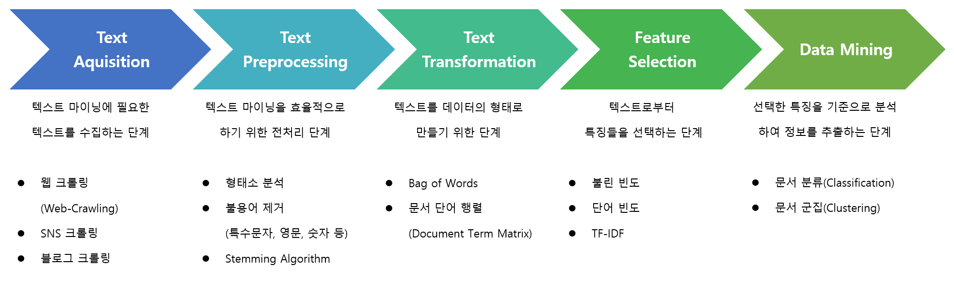
Text Preprocessing
Text Transformation
Text Aquisition
Feature Selection
Data Mining
텍스트 마이닝 이란?
텍스트 마이닝에 필요한
텍스트를 수집하는 단계
웹 크롤링 (Web-Crawling)
SNS 크롤링
블로그 크롤링
텍스트 마이닝을 효율적으로 하기 위한 전처리 단계
형태소 분석
불용어 제거 (특수문자, 영문, 숫자 등)
Stemming Algorithm
텍스트를 데이터의 형태로
만들기 위한 단계
Bag of Words
문서 단어 행렬(Document Term Matrix)
텍스트로부터
특징들을 선택하는 단계
불린 빈도
단어 빈도
TF-IDF
선택한 특징을 기준으로 분석하여 정보를 추출하는 단계
문서 분류(Classification)
문서 군집(Clustering)
< 텍스트 마이닝 프로세스 >

Slide 33
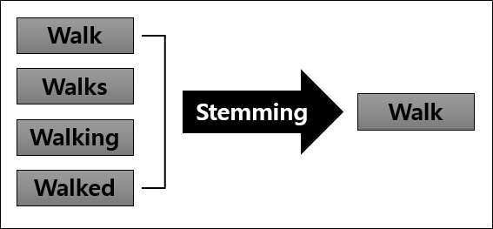
텍스트 마이닝 기초
- Stemming Algorithm (Preprocessing)
Stemming Algorithm은 단어의 어간(Stem)을 분리해내는 과정으로 효율적인 텍스트 마이닝을 위한 전처리 과정
어간은 한 단어가 여러 형태로 변화할 때, 변화하지 않는 부분
동일한 어간을 가진 단어들은 보통 의미가 같거나 유사하기 때문에 동의어로 판단해도 큰 문제가 없음
하지만 컴퓨터는 이를 동의어로 인식하지 못하고 각각의 단어로 인식하기 때문에 처리해야 할 단어의 양이 많아짐
따라서 Stemming Algorithm을 적용하면 동일한 어간을 가진 단어들의 어간을 추출하여 동의어로 취급할 수 있기 때문에 처리단어량이 줄어들어 효율적으로 마이닝을 수행할 수 있음
< Stemming의 예 >

Slide 34
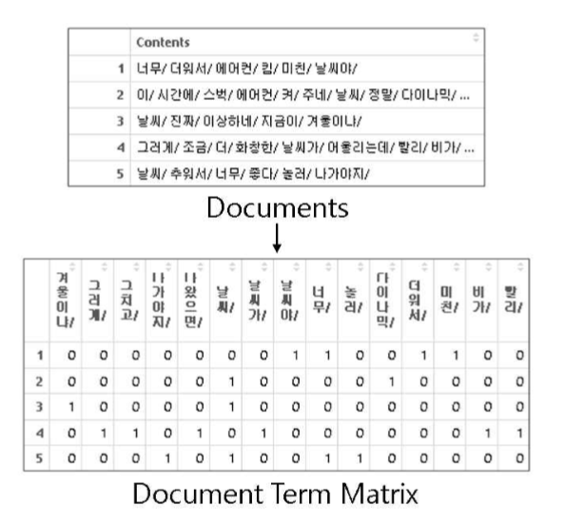
텍스트 마이닝 기초
- 문서 단어 행렬 (Transformation)
문서 단어 행렬(Document Term Matrix, DTM)은 텍스트를 행렬의 형태로 표현함으로써 텍스트를 데이터로 다루기 위한 방법
행렬의 행(Row)은 모든 문서, 열(Column)은 모든 문서에 존재하는 모든 단어로 이루어짐
행렬의 원소는 특정 문서에 대한 특정 단어가 존재한다면 1, 없으면 0으로 표현하는 불린 빈도, 특정 단어의 수를 표현하는 단어 빈도 또는 TF-IDF 가중치 등으로 표현
그림의 Document의 3번 문서에는 “겨울이냐” 라는 단어가 포함되어 있으므로 DTM에서 3번 문서를 나타내는 3행에 1로 표현 가능

Slide 35
텍스트 마이닝 기초
- TF-IDF (Feature Selection)
단어의 빈도는 특정 문서에서 특정 단어가 얼마나 중요한지를 나타내는 기준으로 많이 사용되어 왔음(문서 내의 단어 중요도)
하지만 단어의 빈도로만 단어의 중요도를 따지기에는 문제가 있음
“대통령”이라는 단어는 일반적으로 정치 기사에서만 빈도가 높기때문에 정치 기사에서 중요도가 높은 단어라고 할 수 있음
하지만 “오늘”이라는 단어는 정치 기사에서도 빈도가 높지만 연예, 스포츠 등 타 관련 기사에서도 빈도가 높으므로 정치 기사에서 빈도가 높은 단어임에도 불구하고 중요한 단어라고 볼 수 없음
TF-IDF는 기존의 단어 빈도와 달리 “특정 문서에서만” 중요한 단어를 선별해 낼 수 있음
단어 문서 | 대통령 | 오늘
Doc1 | 14 | 12
Doc2 | 3 | 0
Doc3 | 0 | 11
Doc4 | 2 | 7
Doc5 | 0 | 9
< 단어 빈도 >
단어 문서 | 대통령 | 오늘
Doc1 | 10.317518 | 3.863137
Doc2 | 2.210897 | 0
Doc3 | 0 | 3.541209
Doc4 | 1.473931 | 2.253497
Doc5 | 0 | 2.897353
< TF-IDF >

Slide 36
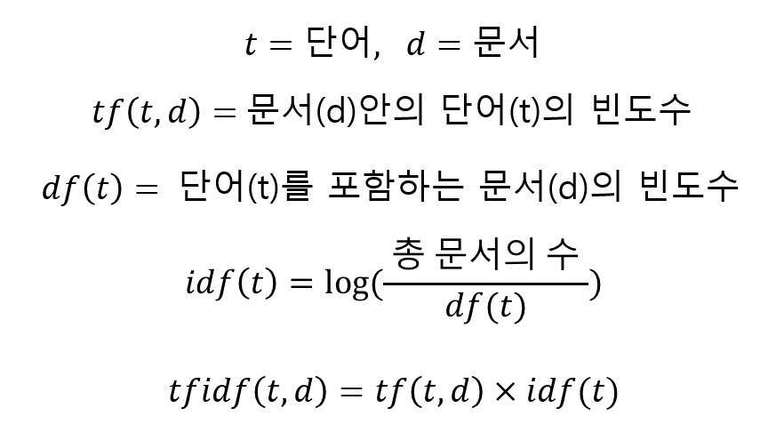
텍스트 마이닝 기초
- TF-IDF (Feature Selection)
TF-IDF(Term Frequency - Inverse Document Frequency)는 특정 문서에서 중요한 단어와 중요하지 않은 단어의 가중치를 계산하는 방법
문서 내의 단어들의 TF-IDF 가중치 계산을 통해 문서 내에서 상대적으로 더 중요한 단어가 무엇인지 파악 가능
TF-IDF는 “단어 빈도”와 “역문서 빈도”의 곱으로 계산할 수 있음
Term Frequency(단어 빈도) - 한 문서에서 한 단어(Term)의 개수
Document Frequency(문서 빈도) - 한 단어를 포함하고 있는 문서의 개수
Inverse Document Frequency(역문서 빈도) – 문서 빈도의 역수
< TF-IDF 가중치 공식 >

Slide 37
텍스트 마이닝 기초
- TF-IDF 예제
총 5개의 문서가 있다고 가정
“대통령”, “오늘” 2가지 단어만 고려
1. Term Frequency
Doc1의 TF -> 대통령 : 14 / 오늘 : 12 (Doc1에 속한 단어들 중 “대통령”의 빈도가 14개, “오늘”의 빈도가 12개)
Doc2의 TF -> 대통령 : 3 / 오늘 : 0
Doc3의 TF -> 대통령 : 0 / 오늘 : 11
Doc4의 TF -> 대통령 : 2 / 오늘 : 7
Doc5의 TF -> 대통령 : 0 / 오늘 : 9
2. Document Frequency
“대통령”의 DF : 3
(대통령 단어를 포함한 문서의 수가 3개)
“오늘”의 DF : 4
단어 문서 | 대통령 | 오늘
Doc1 | 14 | 12
Doc2 | 3 | 0
Doc3 | 0 | 11
Doc4 | 2 | 7
Doc5 | 0 | 9

Slide 38
텍스트 마이닝 기초
- TF-IDF 예제
3. Inverse Document Frequency
“대통령”의 IDF : $\log_{2}{(\frac{총 문서 수}{대통령의 DF})}{= \log_{2}{(\frac{5}{3})} }=0.73696559417$
“오늘”의 IDF : $\log_{2}{(\frac{총 문서 수}{오늘의 DF})}{= \log_{2}{(\frac{5}{4})} }= 0.32192809489$
4. TF-IDF
Doc1의 “대통령”의 TF-IDF : $TF×IDF=14×0.73696559417=10.317518$
Doc1의 “오늘”의 DF :
$TF×IDF =12×0.32192809489= 3.863137$
단어 문서 | 대통령 | 오늘
Doc1 | 10.317518 | 3.863137
Doc2 | 2.210897 | 0
Doc3 | 0 | 3.541209
Doc4 | 1.473931 | 2.253497
Doc5 | 0 | 2.897353
“대통령”은 Doc1에서만 빈도가 높았기 때문에 TF-IDF 역시 다른 문서에 비해 Doc1에서 높게 나옴
“오늘”은 Doc1에서 빈도가 높지만 타 문서에서도 빈도가 높기 때문에 TF-IDF값이 다른 문서와 큰 차이가 없음

Slide 39
인제대학교 디지털항노화헬스케어 학과
4부 : 텍스트 분류 실습
[ Text Categorization Practice]

Slide 40
텍스트 분류란?
데이터 살펴보기
텍스트 분류 준비
TF-IDF를 이용한 전통적 분류 방법
KNN을 이용한 인공지능 분류 방법
지도학습 vs. 비지도학습
INDEX

Slide 41
텍스트 분류
- 텍스트 분류란?
텍스트 분류(Text Classification)
텍스트를 입력으로 받아, 텍스트가 어떤 종류의 범주(Class)에 속하는지를 구분하는 작업
스팸 메일 분류를 하고자 한다고 하자. 스팸 메일 분류는 일반 메일과 스팸 메일이라는 두 개의 범주를 정해놓고 입력받은 텍스트를 두 개의 클래스 중 하나로 분류하는 작업
텍스트 분류에서 분류해야할 범주가 두 가지라면 이진 분류(Binary Classification)
세 가지 이상이라면 다중 클래스 분류(Multi-Class Classification)
스팸 메일 분류 외에도 영화 리뷰와 같은 텍스트를 입력 받아서 이 리뷰가 긍정 리뷰인지 부정 리뷰인지를 분류하는 '감성 분석', 입력 받은 텍스트로부터 사용자의 의도를 질문, 명령, 거절 등과 같은 클래스로 분류하는 '의도 분석'과 같은 분류 문제들이 있음

Slide 42
텍스트 분류
- 텍스트 분류란?
분류
분류’란 주어진 여러 문서에 대해 미리 정해진 카테고리 값으로 분류. 예를 들어, 뉴스 문서가 주어졌을 경우 각 문서의 내용을 기반으로 특정 카테고리(스포츠, 정치, 연예 등)로 분류합니다. 이는 학습 과정을 통해 ‘A 문서는 경제 문서야!’ 라고 알고리즘에게 알려주는 과정이 필요함
군집화
‘군집화’는 여러 문서가 주어졌을 때 비슷한 주제의 문서끼리 그룹핑을 하는 것. 분류가 학습 과정을 통해 문서를 분류하는 supervised learning(지도 학습)에 해당된다면, 군집화는 학습 과정 없이 바로 유사 문서끼리 그룹핑을 하는 unsupervised learning(비지도 학습/자율 학습)에 해당됨

Slide 43
텍스트 분류
- 텍스트 분류란?
감성 분석
감성 분석은 문서 또는 텍스트로부터 기본적으로 ‘긍정’, ‘부정’, ‘중립’의 감성을 추출하는 방법. 감성 분석의 방법은 문서 단위로 할 것이냐, 문서에 포함된 개체 단위로 할 것이냐에 따라 달라짐. 문서 단위는 문서 그 자체에서 감성을 추출하는 방법이고, 개체 단위의 분석 방법은 문서에 포함된 개체를 찾아, 개체 단위로 감성을 추출하는 방법
예를 들어 “비타민제품은 좋은데, 포장상태가 안 좋네요!” 라는 문장에서는 ‘비타민제품’과 ‘포장 상태’가 개체명. 각 개체 별로 감성을 분석하면 ‘제품’은 긍정이고 ‘포장 상태’는 부정이 됨.
트렌드 분석
트렌드 분석은 어떤 주제(제품, 이슈, 인물 등)에 대해 단어 또는 구문 단위로 어떤 변화가 있는지 분석하는 방법. 실시간으로 데이터가 게재되는 소셜네트워크서비스(SNS)로부터 데이터를 수집하여 분석.
연관어 분석
마지막으로 연관어 분석은 같이 출현하는 단어 간의 관계를 분석.
예를 들어, ‘A단어가 출현하면 B단어도 같이 출현하더라’ 라는 분석을 통해 단어 간의 연관성을 찾아내는 방법

Slide 44
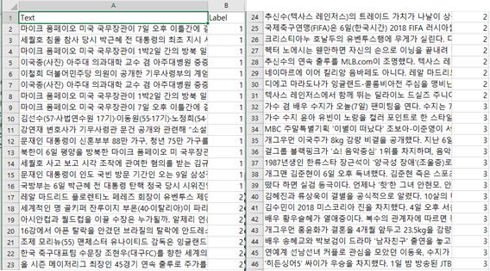
텍스트 분류
- 데이터 살펴보기
훈련을 위한 Train Set
총 45개의 데이터
Label 1 -> 정치 기사(15개)
Label 2 -> 스포츠 기사(15개)
Label 3 -> 연예 기사(15개)
< trainSet.csv 파일 >

Slide 45
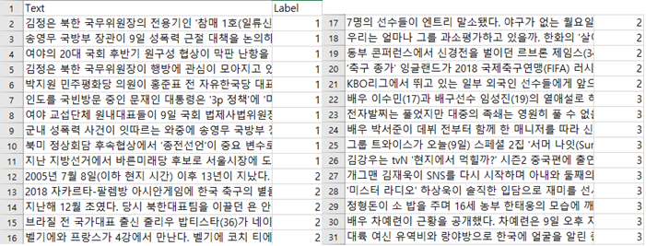
텍스트 분류
- 데이터 살펴보기
검증을 위한 Test Set
총 30개의 데이터
Label 1 -> 정치 기사(10개)
Label 2 -> 스포츠 기사(10개)
Label 3 -> 연예 기사(10개)
< testSet.csv 파일 >

Slide 46
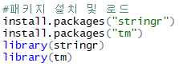
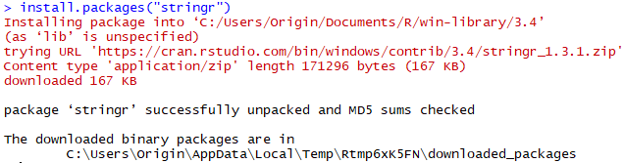
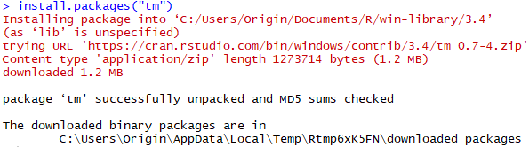
텍스트 분류
- 텍스트 분류 준비 - Install Package
실습을 위해 R 및 R Stduio 설치
Install.packages(“패키지명”)을 통해 패키지 설치
Library(“패키지명“)을 통해 패키지 로드
문자열 처리를 도와주는 “stringr” 패키지 설치
특정 문자 제거, 공백 제거, 문자열 연결 등
텍스트 마이닝 전용 라이브러리 “tm” 패키지 설치
DTM 생성, TF-IDF 기능 지원 등

Slide 47
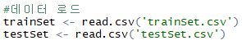
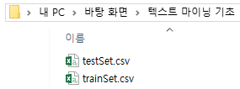
텍스트 분류
- 텍스트 분류 준비 - Data Import
getwd() 명령어를 통해 현재 기본 폴더의 위치를 확인할 수 있음
read.csv() 명령어를 통해 train데이터와 test데이터를 R로 Load
getwd()를 통해 나온 기본 경로에 train 및 test 데이터 파일을 위치시킴

Slide 48
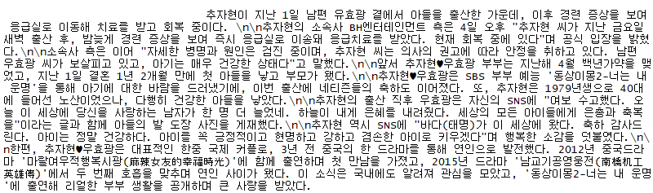
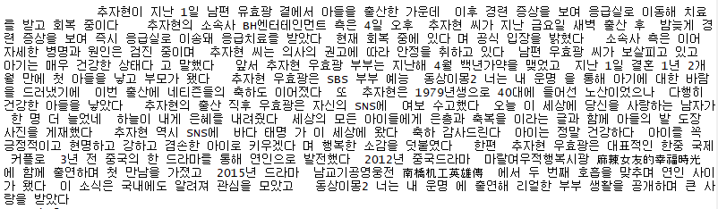
텍스트 분류
- 텍스트 분류 준비 - Preprocessing
간단한 전처리를 위해 텍스트 분석에 큰 영향을 주지 않는 특수문자들을 제거
str_replace_all() 함수를 사용하여 특수문자 정규식에 해당하는 문자들을 공백으로 변경(‘, “, \n, . 등)
원본
특수문자 제거

Slide 49
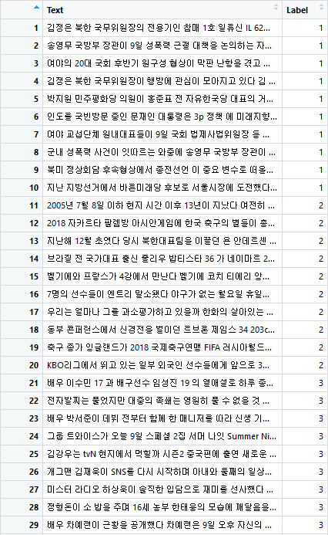
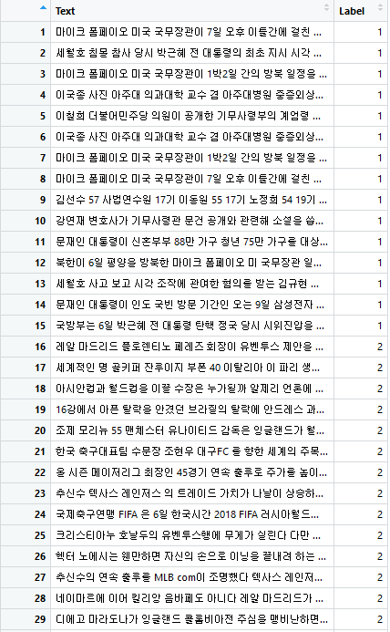
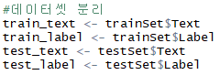
텍스트 분류
- 텍스트 분류 준비 - Data Split
trainSet
testSet
trainSet과 testSet에 속해있는 Text와 Label을 분리
train_text -> 45개의 Text를 담고 있는 벡터
train_label -> train_text의 Text에 해당하는 45개의 Label
test_text -> 30개의 Text를 담고 있는 벡터
test_label -> test_text의 Text에 해당하는 30개의 Label
train_test
train_label
test_text
test_label

Slide 50
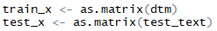
텍스트 분류
- TF-IDF를 이용한 전통적 분류 방법
1. Train Data를 DTM으로 변환하여 Train Data에 속한 단어들의 TF-IDF를 구한다.
TF-IDF를 구할 단어의 기준은 2자~5자 사이의 단어
Tf-idf가 구해진 TrainSet과 TestSet의 단어를 비교하기 위해 데이터 형태를 Matrix 형태로 변환

Slide 51
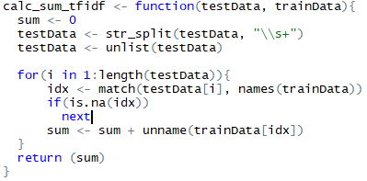
텍스트 분류
- TF-IDF를 이용한 전통적 분류 방법
2. TF-IDF 합계를 구하는 함수 작성
1개의 TestData와 1개의 TrainData를 매개변수로 받음
TestData는 하나의 String이기 때문에 공백을 기준으로 split
Split된 TestData를 탐색하며 TestData의 단어와 TrainData의 단어 중 동일한 단어가 있는지 확인
동일한 단어가 존재한다면 해당 단어의 TF-IDF값을 sum으로 합산
최종적으로 합산된 sum은 값이 높을수록 문서 간 유사하다는 것을 나타냄

Slide 52
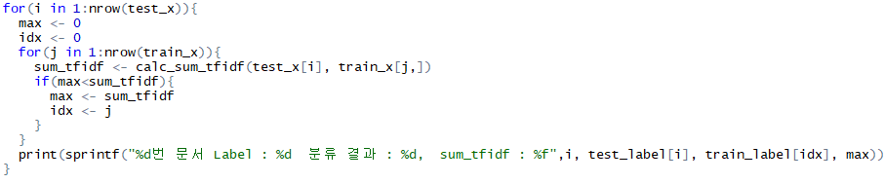
텍스트 분류
- TF-IDF를 이용한 전통적 분류 방법
3. TF-IDF의 합계를 통해 분류
1개의 TestData와 모든 TrainData를 대상으로 TF-IDF 합계를 구함
합계를 구할 때마다 가장 높은 TF-IDF 합계(max)와 가장 높은 TF_IDF 합계를 가진 문서의 index(j)를 구함
최종적으로 구해진 max와 j는 가장 가까운 문서의 tf-idf 합계값과 번호를 나타냄
위 단계를 모든 TestData를 대상으로 하여 반복

Slide 53
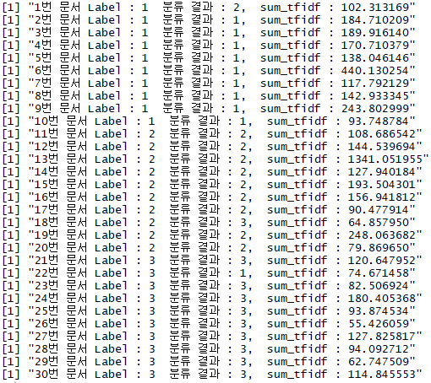
텍스트 분류
- TF-IDF를 이용한 전통적 분류 방법
4. 분류 결과
R 파일 실행 명령어
실행파일이 getwd()를 통해 나온 경로와 같은 경로에 있어야함
30개의 데이터 중 3개의 문서가 오분류(정확도 90%)

Slide 54
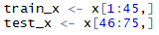
텍스트 분류
- KNN을 이용한 인공지능 분류 방법
1. 모든 Data에 속한 단어들의 TF-IDF를 구한다.
모든 Data의 TF-IDF를 구하기 위해 train_x와 test_x를 하나로 결합
TF-IDF를 구할 단어의 기준은 2자~5자 사이의 단어
행의 데이터 비교를 위해 DTM의 데이터 타입을 행렬로 변환
단어들의 TF-IDF가 구해진 행렬을 다시 train과 test로 분리
1~45번은 train data(45개)
46~75번은 test data(30개)

Slide 55

텍스트 분류
- KNN을 이용한 인공지능 분류 방법
2. Data간 거리를 구할 함수를 작성한다
KNN Algorihtm에서는 데이터 간 거리를 구할 함수가 필요
일반적으로 Euclidean Distance를 많이 사용하지만 데이터가 고차원인 경우(Feature가 많은 경우) Cosine Similarity를 주로 사용
1. 분자 부분 – 두 벡터의 원소를 곱한 뒤 합산
A = (1,2,3,4,5) B = (6,7,8,9,10)
1*6 = 6
2*7 = 14
3*8 = 24
4*9 = 36
5*10 = 50
6+14+24+36+50 = 130
2. 분모 부분 – 두 벡터 각각의 크기를 구한 뒤 곱
$$\left|\left|A\right|\right|= \sqrt{1^{2}+2^{2}+3^{2}+4^{2}+5^{2}}=7.4161984870957$$
$$\left|\left|B\right|\right|= \sqrt{6^{2}+7^{2}+8^{2}+9^{2}+{10}^{2}}=18.1659021245849$$
$$\left|\left|A\right|\right|∗\left|\left|B\right|\right|=134.7219358530751$$
3. 분자를 분모로 나눔
$$\frac{130}{134.7219358530751}=0.9649505$$

Slide 56

텍스트 분류
- KNN을 이용한 인공지능 분류 방법
2. Data간 거리를 구할 함수를 작성한다
A와 B에 두 벡터의 크기를 구함(1개의 testData, 1개의 trainData)
두 벡터의 크기를 곱하여 분모 변수 denum에 저장
두 벡터의 원소(TF-iDF)를 곱한 뒤 합산하여 분자 변수 numer에 저장
분자를 분모로 나눠 distance를 구한 뒤 리턴

Slide 57


텍스트 분류
- KNN을 이용한 인공지능 분류 방법
3. KNN 분류기 구현
값이 클 수록 가까움
1개의 TestData와 모든 TrainData를 대상으로 cosine distance를 구함
TrainData와 계산된 distance와 TrainData의 label을 쌍으로 만듬(dists_result)
dists_result를 dists값의 내림차순으로 정렬
매개변수로 넘어온 k값에 따라 가장 가까운 k개의 데이터를 선택하여 result에 저장
Result에 저장된 dists_label 중에서 다수결로 가장 많은 label을 선택
위 단계를 모든 TestData를 대상으로 하여 반복

Slide 58


텍스트 분류
- KNN을 이용한 인공지능 분류 방법
4. 분류 결과
R 파일 실행 명령어 source(‘파일명.R’)로 실행
실행파일이 getwd()를 통해 나온 경로와 같은 경로에 있어야함
30개의 데이터 중 2개의 문서가 오분류(정확도 약93%)
K 값을 변경해가며 Test 할 경우, 화면의 좌상단에있는 소스파일 화면에 있는 Source on Save를 체크한 후 Ctrl+S로 Save하면 자동 실행 됨

Slide 59

텍스트 분류
- 지도학습 vs. 비지도학습
텍스트 분류(classification)는 지도학습(supervised learning)의 문제이며, 머신 러닝을 사용하는 목적은 분류 작업을 자동으로 수행하는 텍스트 데이터에서 분류기를 얻는 것

Slide 60
텍스트 분류
- 지도학습 vs. 비지도학습
지도학습 (텍스트 분류)
PART-I : Training 1) During training, a feature extractor is used to transform each input value to a feature set. 2) These feature sets, which capture the basic information about each input that should be used to categorize it. 3) Pairs of feature sets and labels are fed into the machine learning algorithm to produce a model.
PART-II : Prediction 1) During prediction, the same feature extractor is used to transform unobserved inputs to feature sets. These feature sets are then fed into the model, which produces predicted labels.

Slide 61

텍스트 분류
- 지도학습 vs. 비지도학습
지도학습 (텍스트 분류)

Slide 62
텍스트 분류
- 지도학습 vs. 비지도학습
실습 예제는 대표적인 텍스트 분류의 예제
과제 : 수강생들은 실습예제와 비슷하게, 3-4 개의 의료나 헬스케어 관련 분류를 정해 놓고 관련 기사를 엑셀 훈련 파일과 함께 (각 분류별로 10개), 테스트 파일 (각 분류별로 7개) 을 만들어 실습예제에서 수행한 방식으로 각 자 실습한다.

Slide 63

텍스트 분류
- 지도학습 vs. 비지도학습
텍스트 군집화(Clustering)는 비지도학습(Unsupervised learning)의 문제이며, 대표적으로, 텍스트의 주제를 시스템이 지도없이 자동으로 분류해 주는 문제가 있음

Slide 64

텍스트 분류
- 지도학습 vs. 비지도학습
텍스트 군집화 예
Clustering approach is used to categorize the topic inside the text
In this case we have collected abstracts from 47 papers related to Parkinson disease.
We have done the preprocessing of texts that includes punctuation removal, removal of stop words, and removal of common word endings.
Then the visualization plot includes the plot of word frequencies, word cloud.
After that we have used the most common clustering approach used for text mining such as hierarchal clustering and K-means clustering approach to categorize the similar terms inside the texts

Slide 65


텍스트 분류
- 지도학습 vs. 비지도학습
텍스트 군집화(비지도학습) 예
Word Cloud of frequent words
Frequency of words

Slide 66


텍스트 분류
- 지도학습 vs. 비지도학습
텍스트 군집화 예
Hierarchal clustering of input texts
K-means clustering of input texts

Slide 67
인제대학교 디지털항노화헬스케어 학과
텍스트 감성 분석
[ Text Sentiment Analysis ]

Slide 68
감성분석이란?
회귀분석이란?
회귀분석을 이용한 감성사전 구축
1) 데이터 살펴보기
2) 데이터 불러오기
3) 회귀분석 준비
4) 회귀분석 수행
5) 사전 확인
INDEX

Slide 69

감성분석이란?
감성 분석(Sentiment Analysis)은 텍스트에 나타난 사람들의 성향, 의견, 감정 등을 분석하는 기술로써 오피니언 마이닝(Opinion Mining)’으로도 불림
빅데이터가 탄생하기 전에는 일반적으로 설문조사, 여론조사 등으로 브랜드 이미지나 정치인에 대한 지지도를 파악했지만 여러가지 문제가 발생
조사에 필요한 비용, 노력 등
설문대상자들이 정확하게 대답을 하는가?
텍스트 감성분석을 통해 해결 가능!
< 감성 분석의 예 >

Slide 70


감성분석이란?
감성 분석의 실제 적용 사례
< 미 대선후보자 지지도 분석 >
< 주식 변동 예측 >

Slide 71

감성분석이란?
감성 분석은 문장에 사용된 단어들로 감정을 예측
예) 이 영화는 재밌고 신나지만 너무 길어요
재밌다 = 긍정 / 신난다 = 긍정 / 길다 = 부정
따라서 긍정단어들과 부정단어들이 무엇인지를
파악할 필요가 있음
회귀분석을 이용한 단어 사전 구축
회귀분석을 이용하면 감정에 대하여 긍정적인 단어와 부정적인 단어를 추출해 낼 수 있음
추출된 단어들을 통해 긍정사전과 부정사전을 구축
따라서 구축된 감정 사전을 통해 감성분석 수행 가능
< 구축된 감정 사전의 예 >

Slide 72

회귀분석이란?
하나의 종속 변수(Dependent Variable)와 하나 이상의 독립 변수(Independent Variable) 사이의 관계를 추정하는 분석 방법
독립 변수가 하나일 경우 “단순회귀분석”이라 하며 독립 변수가 둘 이상일 경우를 “다중회귀분석”이라 함
독립 변수는 원인이 되는 변수, 종속 변수는 독립변수에 따라서 값이 달라지는 결과 변수
나이가 증가할때마다 평균 키가 증가
온도가 증가할때 마다 아이스크림 판매량가 증가
위와 같은 패턴을 찾는 것이 “선형회귀분석”
나이 (독립변수) | 18 | 19 | 20 | 21 | 22 | 23 | 24 | 25 | 26
평균 키 (종속변수) | 166.1 | 167 | 168.1 | 168.2 | 168.8 | 169.7 | 169.9 | 171.1 | 171.2
< 선형 회귀분석의 예 >

Slide 73

회귀분석이란?
하지만 종속변수가 연속적인 값이 아닌 범주형 데이터라면?
비가 올 것인지를 예측하는 모델을 만든다고 가정
독립변수 -> 습도, 바람의 세기 등
종속변수 -> 비가 온다(1) / 비가 오지 않는다(0)
범주형 종속변수를 가진 경우 데이터가 범주(1 or 0)에 몰려있기때문에 선형보다는 곡선같은 비선형이 훨씬 분류를 잘 할 수 있음
이와 같이 종속변수가 범주형 데이터인 경우를 “로지스틱 회귀분석”이라고 함
< 로지스틱 회귀분석의 예 >

Slide 74
회귀분석이란?
감성분석에 회귀분석을 적용한다면?
독립변수 -> 모든 문서에 속한 단어들에 대한 TF-IDF
종속변수 -> 감정값 (1 = Positive / 0 = Negative)
즉, 독립변수의 수는 모든 문서에 속한 중복되지 않는 단어의 수 이며 종속변수는 범주형이므로 n개의 독립변수를 가진 로지스틱 회귀분석의 형태가 됨
독립변수가 n개일 경우, 각 독립변수에 대한 n개의 회귀계수가 산출되는데 이 회귀계수는 해당 독립변수가 종속변수에 얼만큼의 영향을 미쳤는지를 나타냄
감성분석의 경우, 단어가 감정에 얼만큼의 영향을 미쳤는가?
따라서 각 단어들의 회귀계수를 통해 감정에 영향을 많이 미친 단어들을 추려낼 수 있음
단어 문서 | 단어1 | 단어2 |  | 감정값
Doc1 | 10.317518 | 3.863137 |  | 1
Doc2 | 2.210897 | 0 |  | 1
Doc3 | 0 | 3.541209 |  | 0
Doc4 | 1.473931 | 2.253497 |  | 0
독립변수
종속변수
회귀 분석
단어1의 회귀계수
단어2의 회귀계수

Slide 75

회귀분석이란?
문서들에는 수 많은 단어가 존재하며, 하나의 단어의 TF-IDF값이 하나의 독립변수가 되므로 문서들에 속한 중복되지 않는 단어의 수 만큼 독립변수가 존재함
하지만 기존의 회귀분석에서는 독립변수(단어)가 많아지면 과적합(Overfitting)의 문제가 발생
과적합이란 주어진 학습 데이터에 대해 너무 과도하게 학습한 상태를 말하며, 학습데이터들은 모두 완벽하게 예측하지만 새로운 데이터에 대해서는 오분류할 가능성이 높음
과적합이 발생하면 회귀계수가 극단적으로 커지나 작아지는 문제가 발생하며, 이는 어떤 단어가 감정에 영향을 미치는지 제대로 파악할 수 없음
< 과적합(Overfitting)의 예 >

Slide 76
회귀분석이란?
정규화 회귀분석을 사용하면 기존의 회귀분석에 패널티를 적용함으로써 회귀계수의 크기를 제한하여 과적합의 문제를 방지할 수 있음
1. Lasso 회귀 분석
영향력이 적은 회귀계수를 0으로 만드는 방법
2. Ridge 회귀 분석
전반적으로 회귀계수를 줄이는 방법
3. Elastic Net 회귀 분석
Lasso와 Ridge를 결합한 방법으로 각각의 장점을 모두 취할 수 있는 방법
따라서 Elastic Net 회귀 분석을 이용하면 과적합을 방지한 단어 사전을 구축할 수 있음

Slide 77


회귀분석을 이용한 감성사전 구축
- 데이터 살펴보기
네이버 영화 사이트를 통해 영화 리뷰 크롤링 수행
영화 “리틀 포레스트”를 대상으로 2000개의 리뷰 수집
(긍정 리뷰 1000개, 부정 리뷰 1000개)
평점이 7점 이상인 리뷰는 감정값을 긍정인 1로 설정
평점이 6점 이하인 리뷰는 감정값을 부정인 0으로 설정
< review.csv 파일 >

Slide 78




회귀분석을 이용한 감성사전 구축
- 데이터 불러오기
① 패키지 설치 및 불러오기
③ 데이터 불러오기
② 기본 폴더 위치 확인 및 파일 위치시키기

Slide 79

회귀분석을 이용한 감성사전 구축
- 회귀분석 준비
① 텍스트 전처리(한글 제외 제거)
② 문서 단어 행렬 변환
행렬의 원소는 TF-IDF
TF-IDF를 구할 단어의 기준은 2자~5자 사이의 단어
③ 회귀분석에 적용할 변수 추출
X는 독립 변수 -> TF-IDF
Y는 종속 변수 -> Sentiment (1 or 0)

Slide 80

회귀분석을 이용한 감성사전 구축
- 회귀분석 수행
① Elastic-Net 회귀분석 수행
cv.glmnet 함수를 통해 회귀분석을 수행 할 수 있음
family는 Sentiment 값이 2개 (1 or 0)이므로 binomial로 설정
alpha는 0.5로 설정 (alpha가 1이면 lasso, 0이면 ridge 회귀분석을 수행함)
nfolds는 4로 설정하여 4-fold cross validation을 수행
② 회귀계수 추출
Intercept(절편)은 사전에 필요없는 값이므로 제거

Slide 81
회귀분석을 이용한 감성사전 구축
- 회귀분석 수행
① 회귀계수 분리
③ 회귀계수 저장
회귀계수가 0보다 큰 값들은 positive로 분류
회귀계수가 0보다 작은 값들은 negative로 분류
회귀계수가 0인 값들은 감성분석에 영향이 없는 단어들이므로 고려하지 않음
회귀계수를 엑셀파일로 저장
② 회귀계수 정렬
Positive 회귀계수들은 내림차순으로, Negative 회귀계수들은 오름차순으로 정렬
Positive 회귀계수는 값이 클수록 높은 긍정도를 나타냄
Negative 회귀계수는 값이 작을수록 높은 부정도를 나타냄

Slide 82


회귀분석을 이용한 감성사전 구축
- 사전 확인
pos.elastic.csv
neg.elastic.csv
Elastic-Net 회귀분석을 수행하여 긍정사전과 부정사전을 구축할 수 있었음
Pos.elastic에는 영화에 대하여 긍정적인 단어들이 포함Neg.elastic에는 영화에 대하여 부정적인 단어들이 포함
형태소 분석 or 스테밍과 같은 전처리를 수행한다면 더 좋은 사전을 구축할 수 있음
구축된 사전을 활용하여 사전내에 동일한 단어가 존재한다면 감정점수를 합산하여 합산점수가 더 높은 쪽으로 감정을 분류할 수 있음

Slide 83
인제대학교 디지털항노화헬스케어 학과
감사합니다 !!

